Slide 1

작품동영상 제작 가이드
촬영내용
문의:2025e2festa@gmail.com
· 제품 시현 모습을 촬영한 동영상
*제품의 특성을 담아 작동하는 작품의 경우 작품이 보이게, 작동하지 않는 작품은 되도록 360도 움직여 작품을 다각도로 볼 수 있도록 촬영
제작규격
해상도 및 파일형태 | · FHD, 1080p HD(1920*1080 pixel) / MP4, MOV 파일
파일용량 | · 최소 60초 ~ 180초 이내 영상 (1분~ 3분) / 300MB 이하
제출방법 | · 파일명은 팀명_대학명_작품동영상.mp4/mov 로 제출합니다. *작품동영상은 1개만 업로드 합니다.
주의사항 | · 동영상 BGM, 설명 음성 모두 삽입 가능, 자막은 넣지 않을 것을 권장 · 휴대폰으로 촬영 (아이폰, 안드로이폰 /3페이지 참조)
작품동영상 사용처
시상식 | · 작품영상들을 활용하여 시상식 영상 제작

Slide 2
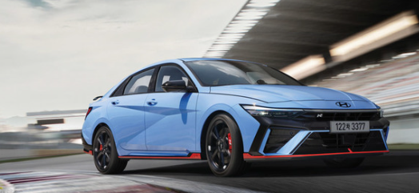
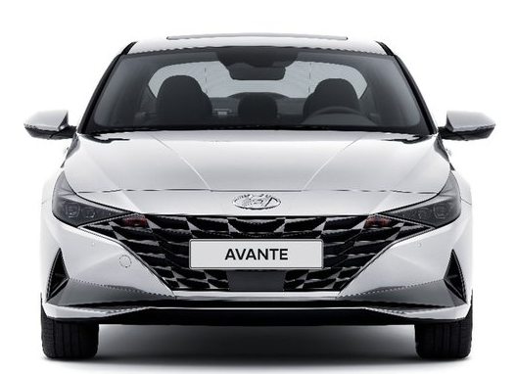
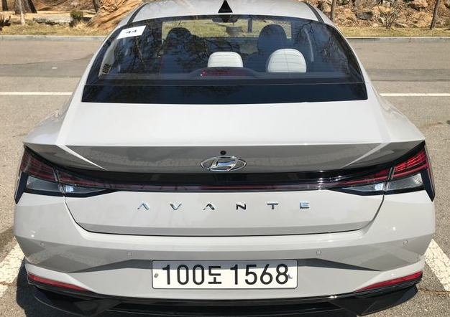
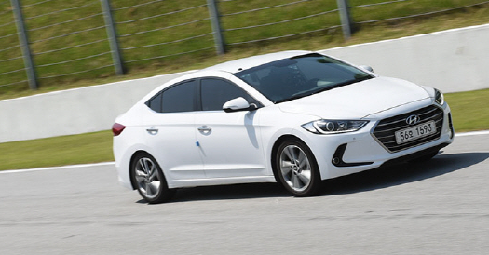
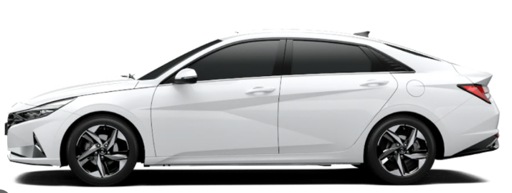
촬영가이드
동작영상
촬영각도
정면
뒷면
좌측
우측
작품이 잘보이는 배경에서
움직이는 모습이 잘 나오게 촬영해주세요.
*미동작 작품은 촬영각도를 달리하여
동영상 촬영
영상에 나오는 제품의 모든 면이
다 나올 수 있게 촬영해주세요.
*소프트웨어 등 모든 면의 촬영이
불필요한 작품은 정면만 촬영 가능

Slide 3
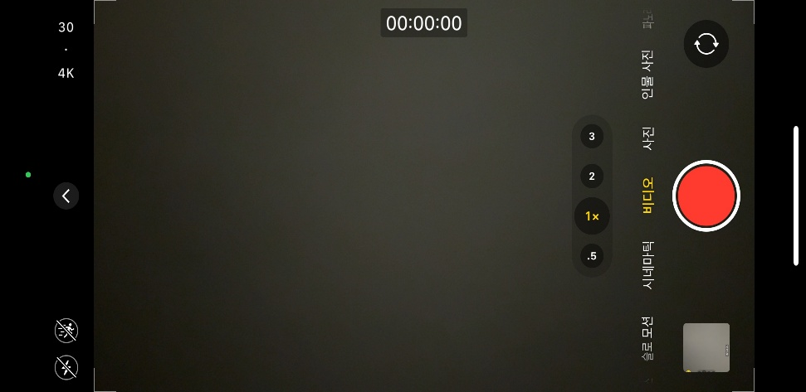
[참조 * ¹]
촬영은 16:9 사이즈로 반드시 가로로 촬영해주세요
* 1080p HD 30fps / FHD 30fps 설정 후 16:9 사이즈 설정

